Slide 1
databases – ontwerp
databases periode 3
tekstanalyse
klassen
klassediagram
tabellen
Tabelanalyse
Wouter van der Ploeg

Slide 2
Tabelanalyse
van Klasse naar Tabel:
1. elke klasse tabel
2. * op * associatie : tabel
3. 1 op * associatie: foreign key
4. 1 op 1 associatie: kiezen
5. overerving: als 1 op 1
Wouter van der Ploeg

Slide 3
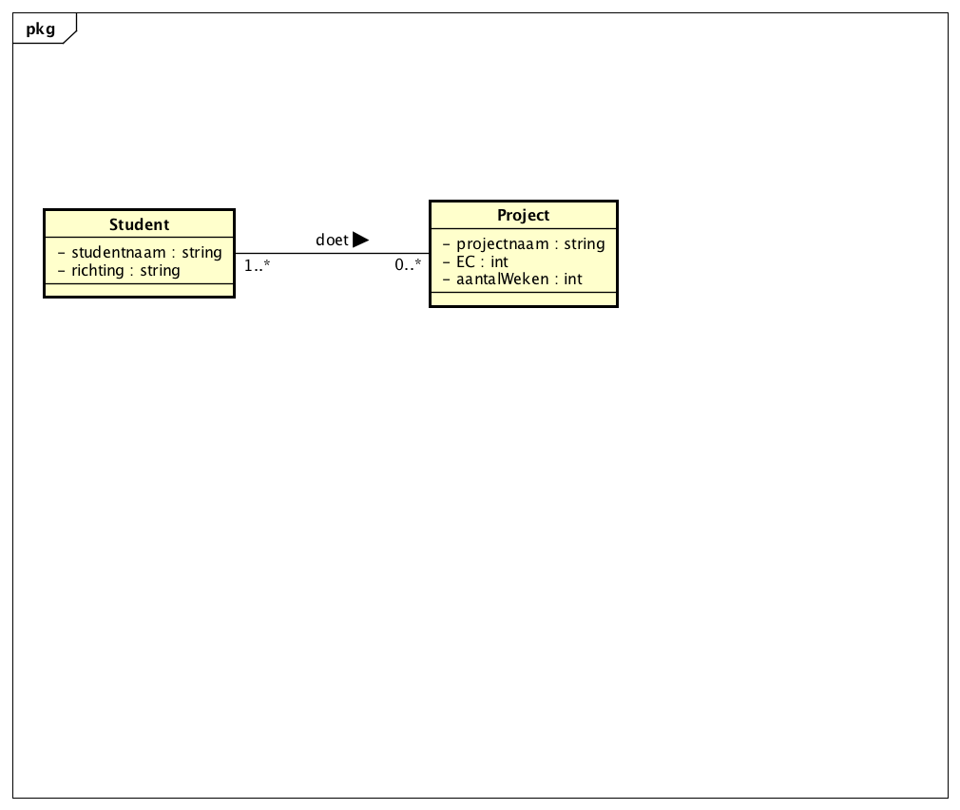
Tabelanalyse
van Klasse naar Tabel:
student
ID | studentnaam | richting
1 | Jan | I
2 | Piet | BIM
Wouter van der Ploeg

Slide 4
Tabelanalyse
1. elke klasse tabel
Wouter van der Ploeg

Slide 5
Tabelanalyse
1. elke klasse tabel
elk attribuut wordt kolom (veld)
primaire sleutel (toevoegen)
Wouter van der Ploeg

Slide 6
Tabelanalyse
1. elke klasse tabel
elk attribuut wordt kolom (veld)
primaire sleutel (toevoegen)
Student (studentId, studentnaam, richting)
Wouter van der Ploeg

Slide 7
Tabelanalyse
1. elke klasse tabel
elk attribuut wordt kolom (veld)
primaire sleutel (toevoegen)
Student (studentId, studentnaam, richting)
Create table Student
(studentId int primary key,
studentnaam varchar(50),
richting varchar(100))
Wouter van der Ploeg

Slide 8
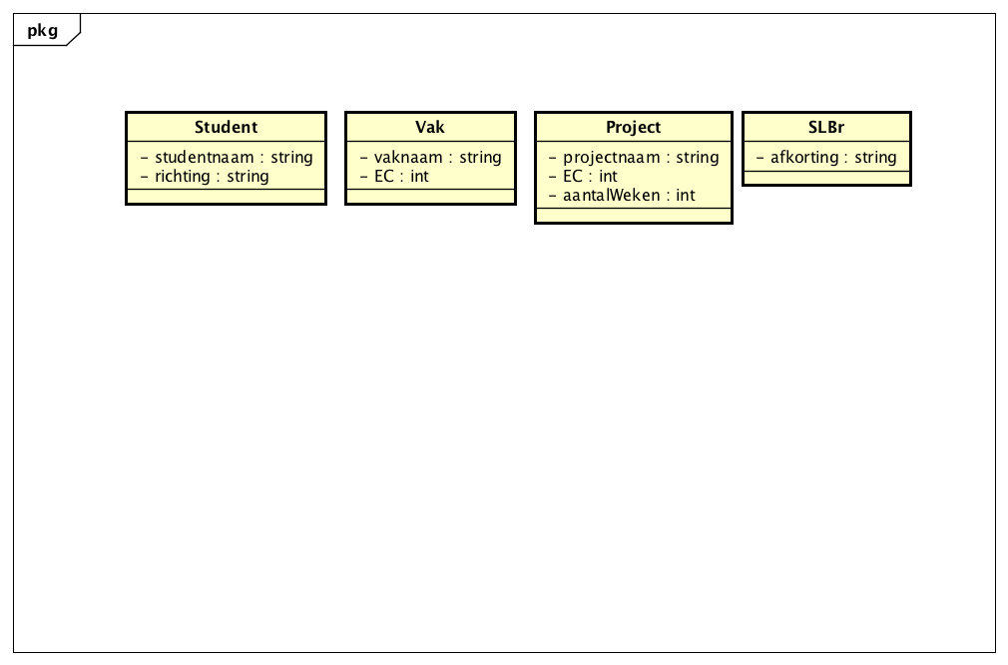
Tabelanalyse
1. elke klasse: tabel
primaire sleutel ?
Vak (vaknaam, EC)
Wouter van der Ploeg

Slide 9
Tabelanalyse
1. elke klasse: tabel
Project (projectnaam, EC, aantalWeken)
Wouter van der Ploeg

Slide 10
Tabelanalyse
1. elke klasse: tabel
SLBr (afkorting)
Wouter van der Ploeg

Slide 11
Tabelanalyse
1. elke klasse: tabel
Student (studentId, studentnaam, richting)
Vak (vaknaam, EC)
Project (projectnaam, EC, aantalWeken)
SLBr (afkorting)
Wouter van der Ploeg

Slide 12
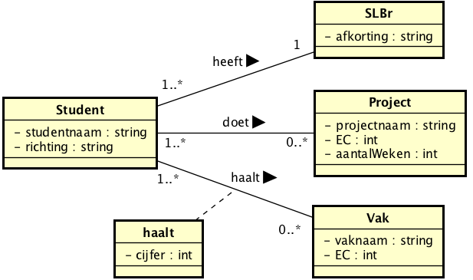
Tabelanalyse
2. * op * associatie : (koppel)tabel
Wouter van der Ploeg

Slide 13
Tabelanalyse
2. * op * associatie : (koppel)tabel toevoegen
primaire sleutel = combinatie primaire sleutels
referentiële sleutels (foreign keys)
Wouter van der Ploeg

Slide 14
Tabelanalyse
2. * op * associatie : (koppel)tabel toevoegen
primaire sleutel = combinatie primaire sleutels
referentiële sleutels (foreign keys)
Doet(studentId, projectnaam)
Wouter van der Ploeg

Slide 15
Tabelanalyse
2. * op * associatie : (koppel)tabel
primaire sleutel = combinatie primaire sleutels
referentiële sleutels (foreign keys)
Doet(studentId, projectnaam)
Student (studentId, studentnaam,
richting)
Project (projectnaam, EC, aantalWeken)
Wouter van der Ploeg

Slide 16
Tabelanalyse
2. * op * associatie : (koppel)tabel
Doet(studentId, projectnaam)
Student (studentId, studentnaam,
richting)
Project (projectnaam, EC, aantalWeken)
referentiële sleutels (foreign keys) wijzen naar primaire sleutel
Wouter van der Ploeg

Slide 17
Tabelanalyse
2. * op * associatie : (koppel)tabel
Doet
Student
studentId | projectnaam
bijl1600 | domotica
bijl1600 | racegame
bult1700 | racegame
bult1700 | IDP
hens2000 | IDP
ploe1672 | IDP
Project
studentId | stnaam | …
bijl1600 | Bijl
bult1700 | Bulthuis
hens2000 | Hensberg
ploe1672 | Ploeg
prnaam | EC | …
domotica | 7
racegame | 5
IDP | 10
referentiële sleutels (foreign keys) wijzen naar primaire sleutel
Wouter van der Ploeg

Slide 18
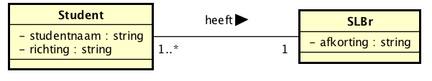
Tabelanalyse
3. 1 op * associatie: foreign key
in '*-tabel' referentiële sleutel
naar
primaire sleutel '1-tabel'
Wouter van der Ploeg

Slide 19
Tabelanalyse
3. 1 op * associatie: foreign key
in '*-tabel' referentiële sleutel
naar
primaire sleutel '1-tabel'
Student (studentId, studentnaam, richting, afkorting)
Wouter van der Ploeg

Slide 20
Tabelanalyse
3. 1 op * associatie: foreign key
in '*-tabel' referentiële sleutel
naar primaire sleutel '1-tabel'
Student (studentId, studentnaam, richting, afkorting)
SLBr (afkorting)
Wouter van der Ploeg

Slide 21
Tabelanalyse
3. 1 op * associatie: foreign key
Student
SLBr
studentId | stnaam | richting | afk
bijl1600 | Bijl | Inf | HeB
bult1700 | Bulthuis | Inf | HeB
hens2000 | Hensma | ma | PlW
ploe1672 | Ploeger | wi | PlW
afkorting
HeB
PlW
Wouter van der Ploeg

Slide 22
Tabelanalyse
NB referentiële sleutel (Foreign Key)
wijst naar primaire sleutel (andere tabel)
alleen waarden uit die primaire sleutel
cursief
Student (studentId, naam, adres, afkorting)
SLBr (afkorting)
Wouter van der Ploeg

Slide 23
Tabelanalyse
2A. * op * associatieklasse : koppeltabel
Wouter van der Ploeg

Slide 24
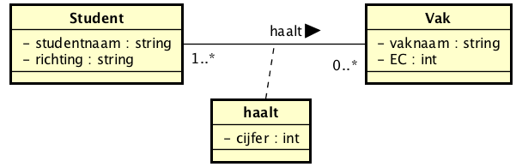
Tabelanalyse
2A. * op * associatieklasse : koppeltabel
Wouter van der Ploeg

Slide 25
Tabelanalyse
2A. * op * associatieklasse : koppeltabel
Haalt (studentId, vaknaam, cijfer)
primaire sleutel = combinatie primaire sleutels
Wouter van der Ploeg

Slide 26
Tabelanalyse
2A. * op * associatieklasse : koppeltabel
Haalt (studentId, vaknaam, cijfer)
Vak (vaknaam, EC)
Student (studentId, studentnaam, richting, afk)
referentiële sleutels (foreign keys)
Wouter van der Ploeg

Slide 27
Tabelanalyse
2A. * op * associatieklasse : koppeltabel
Haalt
Student
studentId | vaknaam | cijfer
bijl1600 | scrum | 9
bijl1600 | SQL | 7
bult1700 | scrum | 6
hens2000 | SQL | 5
Vak
studentId | stnaam | …
bijl1600 | Bijl
bult1700 | Bulthuis
hens2000 | Hensma
ploe1672 | Ploeger
vaknaam | EC
scrum | 2
SQL | 1
Wouter van der Ploeg

Slide 28
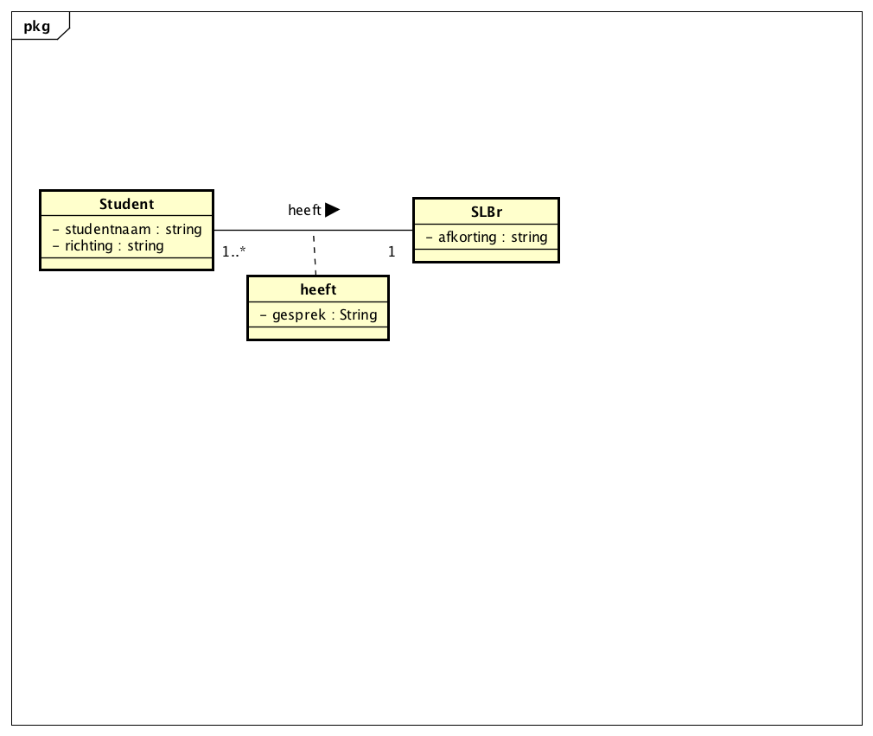
1 op * associatieklasse ?:
Tabelanalyse
?
Wouter van der Ploeg

Slide 29
1 op * associatieklasse ?:
Tabelanalyse
kan niet
Wouter van der Ploeg

Slide 30
relationeel db-schema
keys: primair foreign
Vak (vaknaam string, EC int)
Haalt (studentId int, vaknaam string, cijfer int)
studentId → Student.studentId
vaknaam → Vak.vaknaam
Project (projectnaam string, EC int, aantalWeken int)
Doet (studentId int, projectnaam string)
studentId → Student.studentId
projectnaam → Project.projectnaam
Student (studentId string, studentnaam string, richting string, afk string)
afk → SLBr.afkorting
SLBr (afkorting string)
Wouter van der Ploeg

Slide 31
strokenschema
(verkort rel. db-schema)
Tabelanalyse
Vak (vaknaam, EC)
Haalt (studentId, vaknaam, cijfer)
Project (projectnaam, EC, aantalWeken)
Doet (studentId, projectnaam)
Student (studentId, studentnaam, richting, afk)
SLBr (afkorting)
Wouter van der Ploeg

Slide 32
DB-schema → SQL (DDL)
Tabelanalyse
Vak (vaknaam string, EC int)
Haalt (studentId int, vaknaam string, cijfer int)
studentId → Student.studentId
vaknaam → Vak.vaknaam
CREATE TABLE Vak
(vaknaam varchar(30) NOT NULL PRIMAY KEY,
EC int)
CREATE TABLE haalt
(studentId int NOT NULL,
vaknaam varchar(30) NOT NULL,
cijfer int,
CONSTRAINT ”prim-haalt” PRIMAY KEY(studentId, vaknaam),
CONSTRAINT ”FK_haalt_StudentId”
FOREIGN KEY (studentId)
REFERENCES Student (studentId),
. . . )
Wouter van der Ploeg

Slide 33

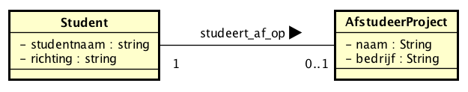


Tabelanalyse
Student (studentId, studentnaam, richting)
AfstProject (studentId, projectnaam, bedrijf)
Wouter van der Ploeg

Slide 34


Tabelanalyse
Student (studentId, studentnaam, richting,
projectnaam, bedrijf)
Wouter van der Ploeg

Slide 35

Tabelanalyse
AfstProject (studentId, studentnaam, richting,
projectnaam, bedrijf)
Wouter van der Ploeg

Slide 36

Tabelanalyse
gezond verstand
Student (studentId string, studentnaam string, richting string, afk string)
afk → SLBr.afkorting
SLBr (afkorting string)
Student
SLBr
studentId | stnaam | richting | afk
bijl1600 | Bijl | Inf | HeB
bult1700 | Bulthuis | Inf | HeB
hens2000 | Hensma | ma | PlW
ploe1672 | Ploeger | wi | PlW
afkorting
HeB
PlW
Wouter van der Ploeg

Slide 37
relationeel schema.
gezond verstand
Tabelanalyse
Tabel met 1 kolom geeft geen informatie
dus …
SLBr (afkorting)
SLBr
afkorting
HeB
PlW
Wouter van der Ploeg

Slide 38
relationeel
DB-schema
Een student (naam, richting) studeert
aan een hogeschool. De student haalt
een cijfer voor een vak en doet projecten.
Een vak en een project hebben een
naam en zijn 1 of meerdere
EC's waard. Een student heeft
precies één SLB'r. Een project duurt een
aantal weken.
Vak (vaknaam string, EC int)
Haalt (studentId int, vaknaam string, cijfer int)
studentId → Student.studentId
vaknaam → Vak.vaknaam
Project (projectnaam string, EC int, aantalWeken int)
Doet (studentId int, projectnaam string)
studentId → Student.studentId
projectnaam → Project.projectnaam
Student (studentId string, studentnaam string, richting string, SLBr string)

Slide 39
relationeel
DB-schema
Vak (vaknaam string, EC int)
Haalt (studentId int, vaknaam string, cijfer int)
studentId → Student.studentId
vaknaam → Vak.vaknaam
Project (projectnaam string, EC int, aantalWeken int)
Doet (studentId int, projectnaam string)
studentId → Student.studentId
projectnaam → Project.projectnaam
Student (studentId string, studentnaam string, richting string, SLBr string)

Slide 40
strokenschema
Tabelanalyse
Vak (vaknaam, EC)
Haalt (studentId, vaknaam, cijfer)
Project (projectnaam, EC, aantalWeken)
Doet (studentId, projectnaam)
Student (studentId, studentnaam, richting, SLBr)
SLBr (afkorting)
Wouter van der Ploeg

Slide 41
Samenvatting Klasse → Tabel:
1. klasse → tabel (+) prim key
2. * op * associatie : koppeltabel
met foreign keys
3. 1 op * associatie: foreign key
in * tabel
4. 1 op 1 associatie: kiezen
Tabelanalyse
Wouter van der Ploeg

